Slide 1

Основные способы совершения
ИТТ-преступлений и защита от них
МВД по Республике Дагестан

Slide 2

Основные принципы защиты от мошенников
«Не передавай» «Не переходи» «Не отвечай»
Не передавай - не сообщать третьим лицам СМС – коды, которые поступают персонально гражданину.
2. Не переходи - не переходить по сомнительным ссылкам в сообщениях мессенджеров и социальных сетей.
3. Не отвечай – при разговоре с неизвестными лицами по телефону или по мессенджеру, как только идет разговор о деньгах, незамедлительно прекращать разговор
МВД по Республике Дагестан

Slide 3
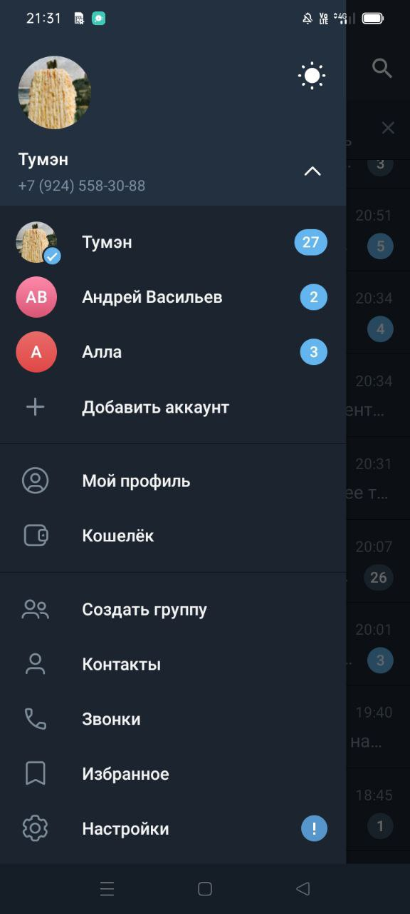
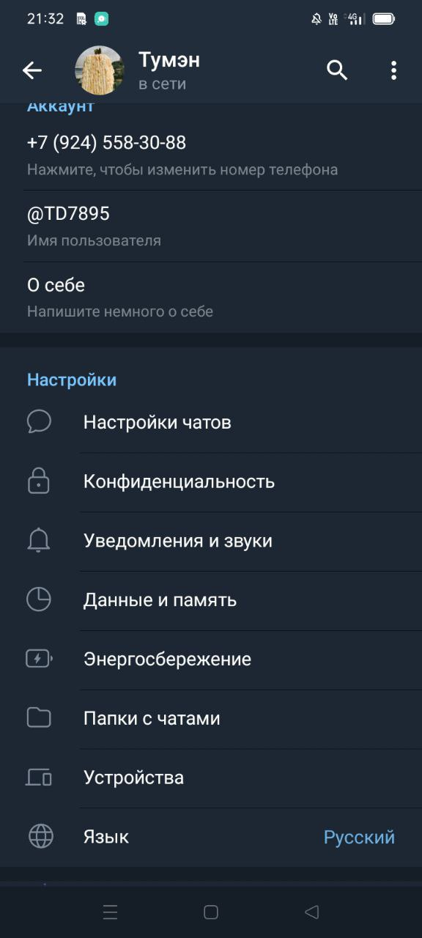
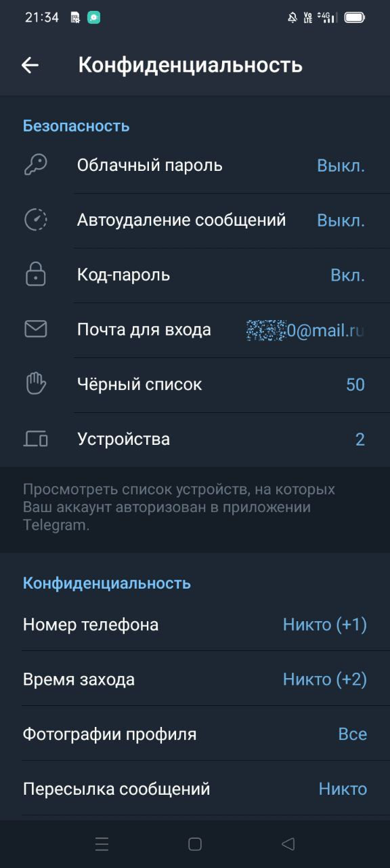
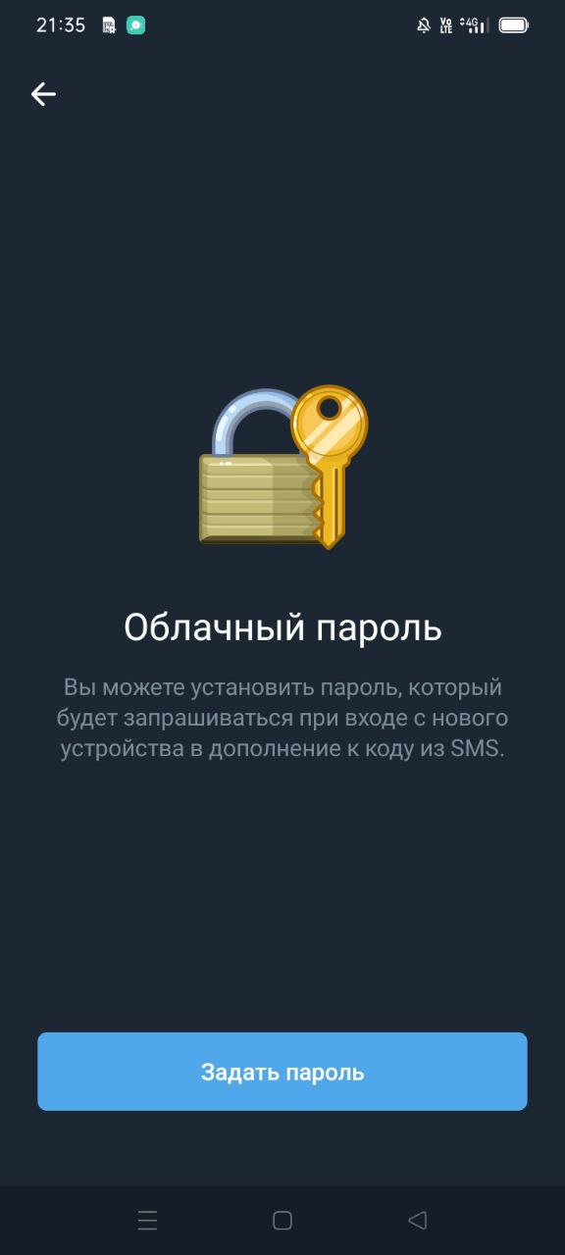
Как настроить двухфакторную аутентификацию в Telegram:
Тимур
Тимур
Тимур
МВД по Республике Дагестан

Slide 4
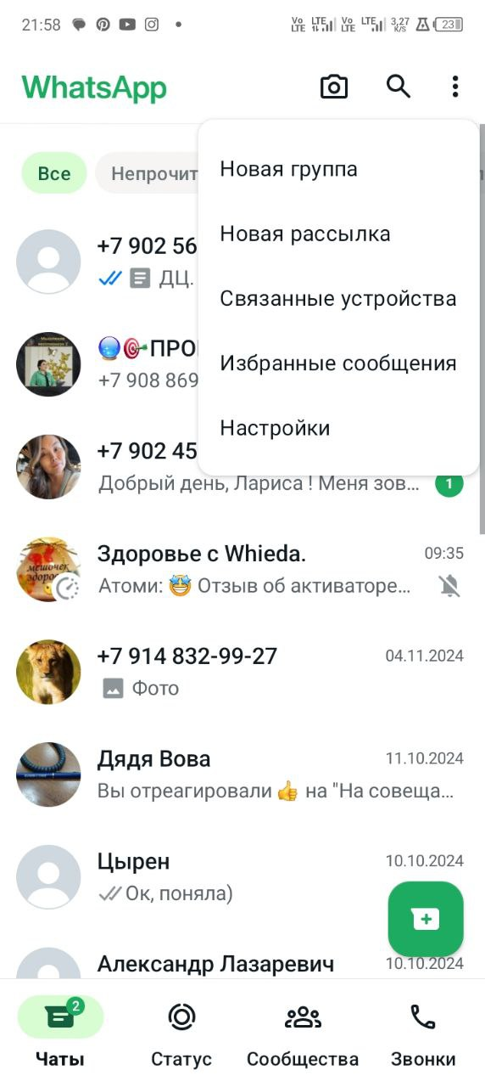
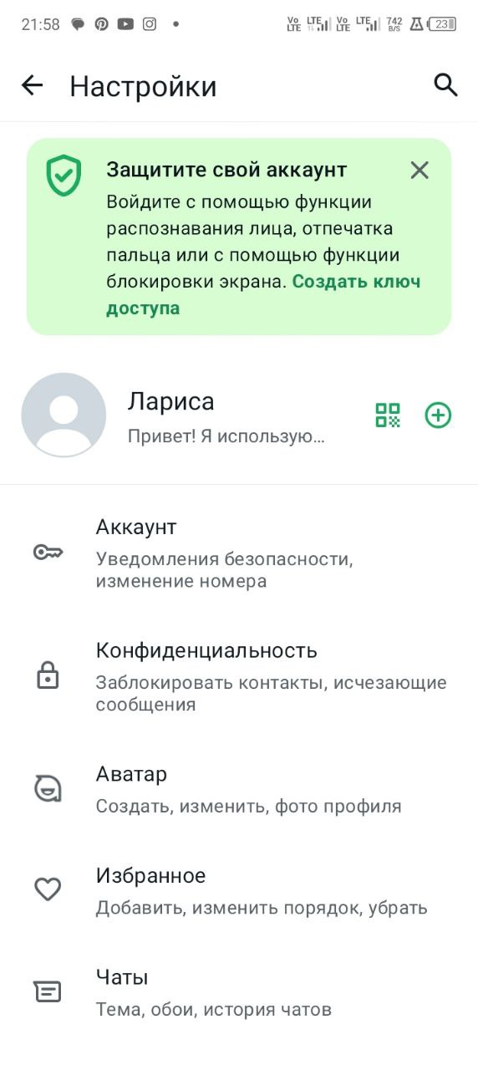
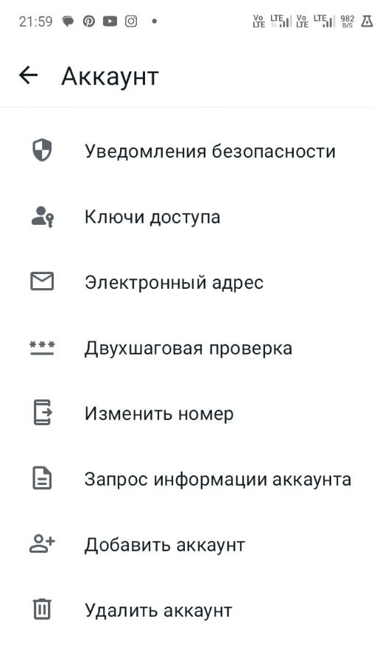
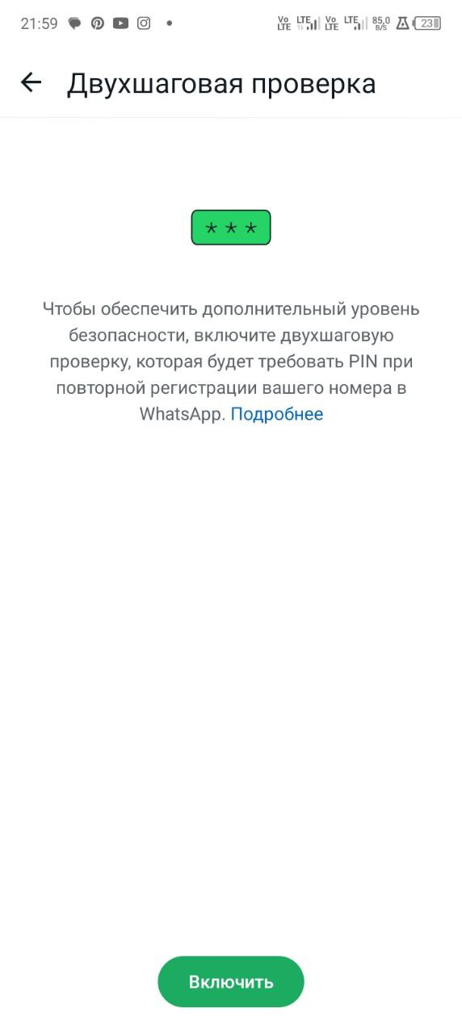
Как настроить двухфакторную аутентификацию в WhatsApp:
МВД по Республике Дагестан

Slide 5
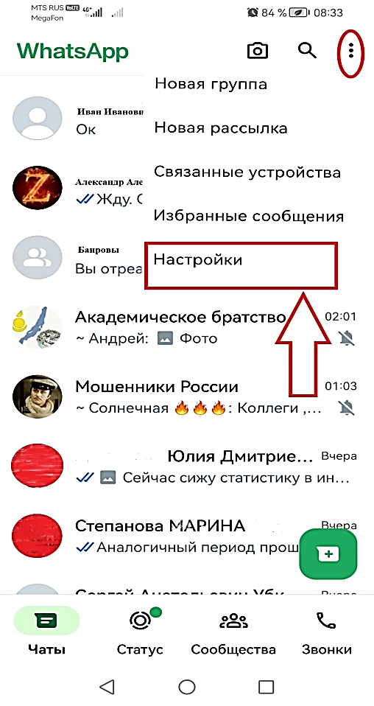
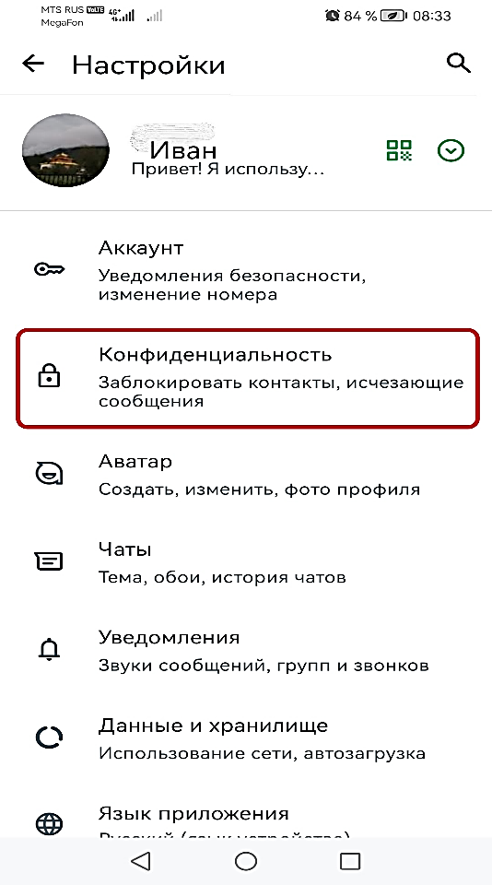
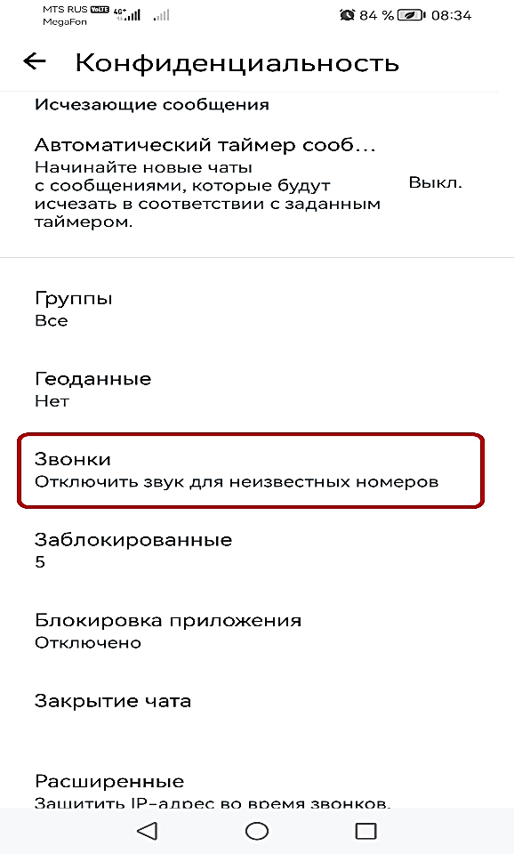
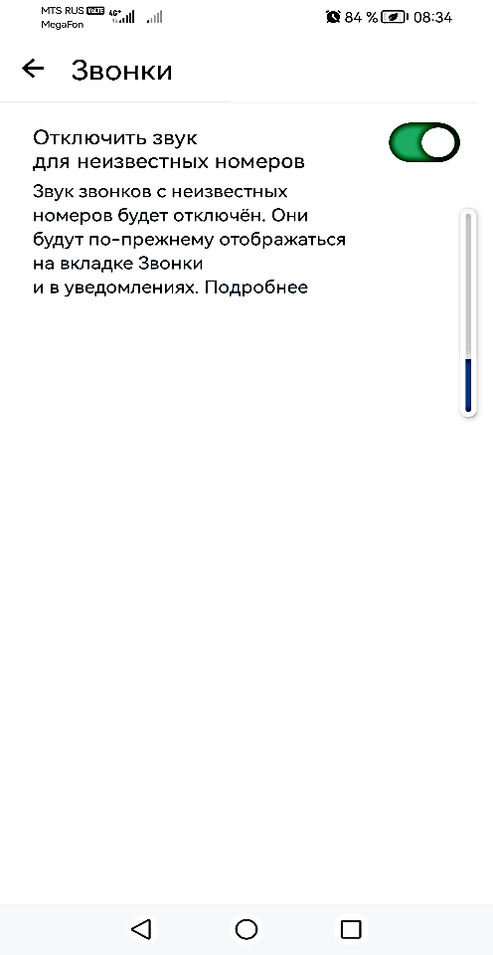

Защита от звонков в WhatsApp

Slide 6
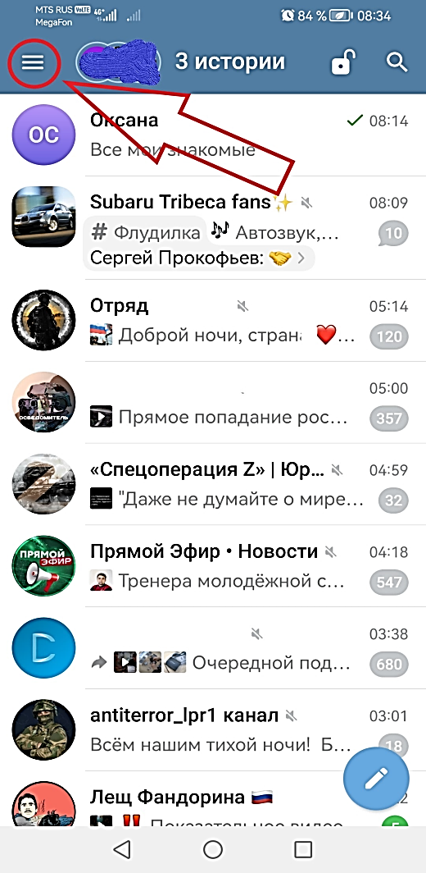
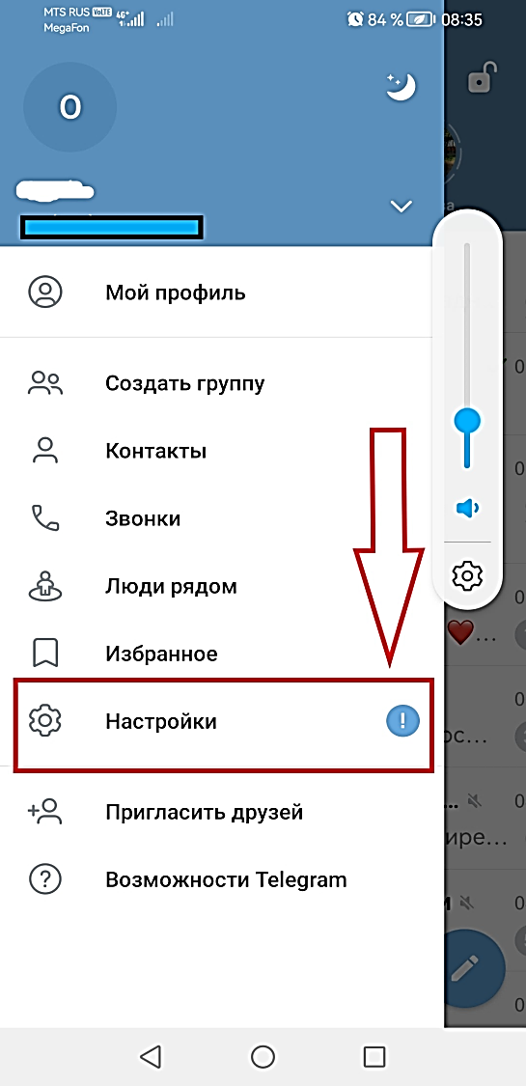
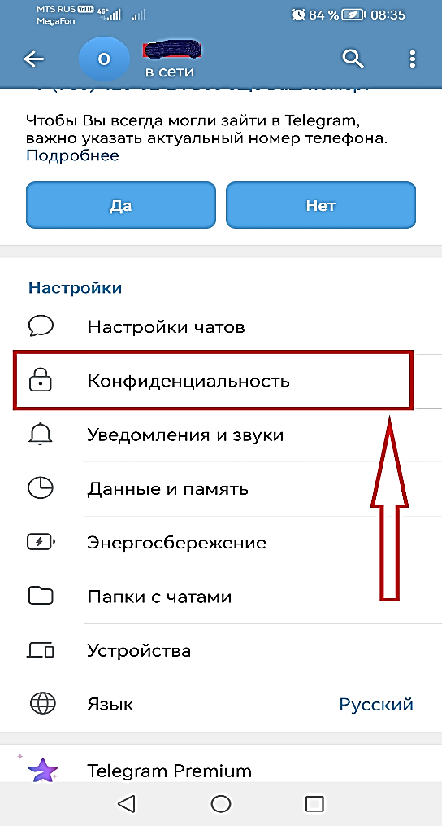
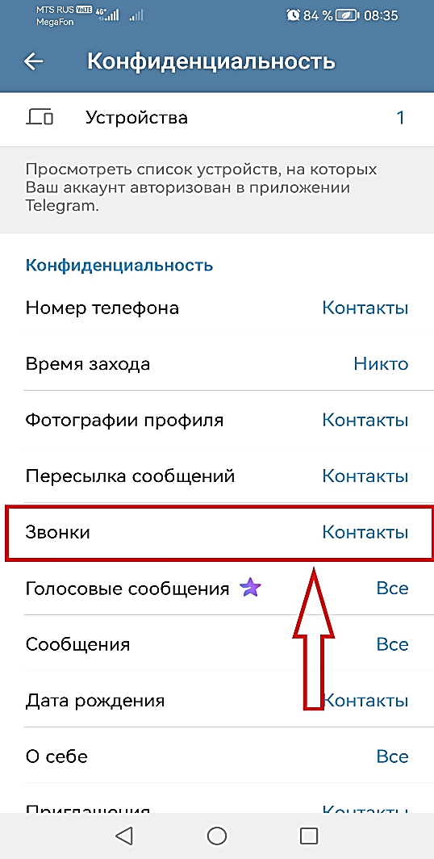
Защита от звонков в Telegram

Slide 7
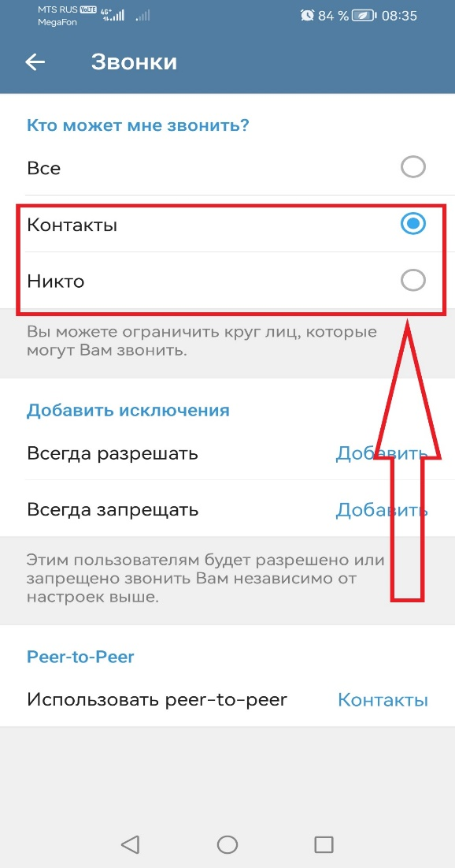
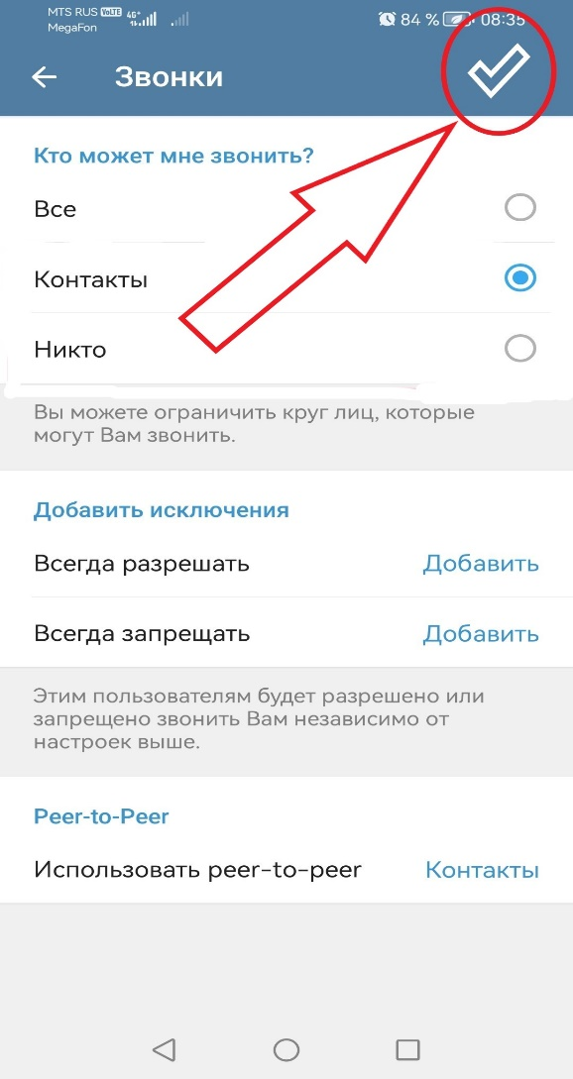
Защита от звонков в Telegram

Slide 8
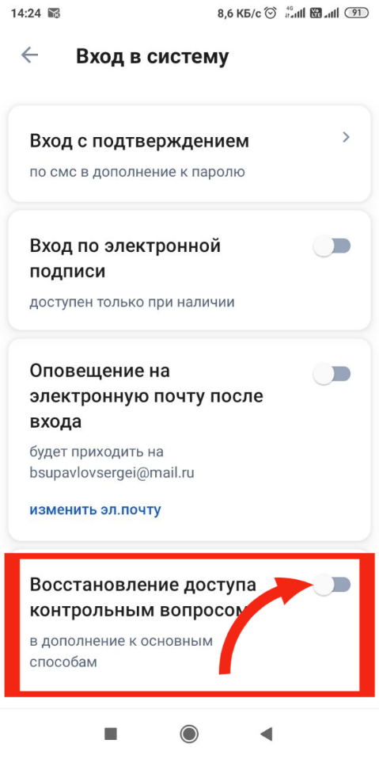
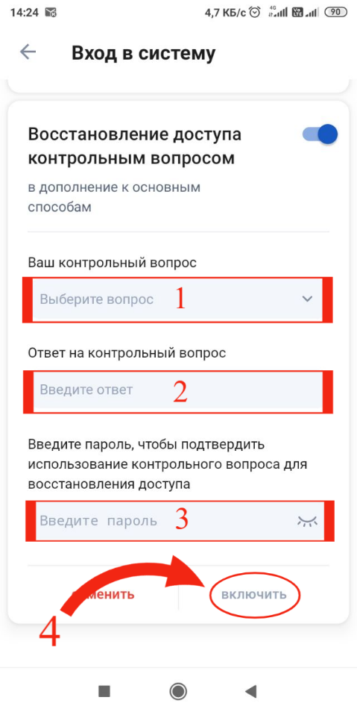
Дополнительная защита личного кабинета
Функция восстановления доступа контрольным вопросом.
После переоформления SIM-карты, мошенники не смогут восстановить доступ к личному кабинету, так как они не знают ответ на контрольный вопрос.

Slide 9
Установление запрета
на получение кредита
МВД по Республике Дагестан

Slide 10
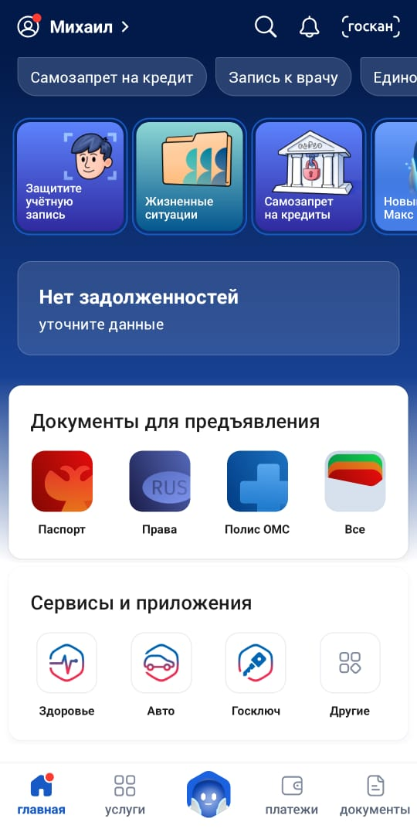
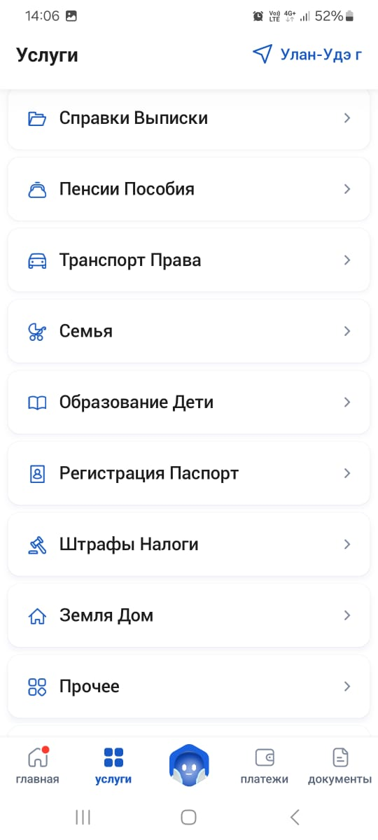
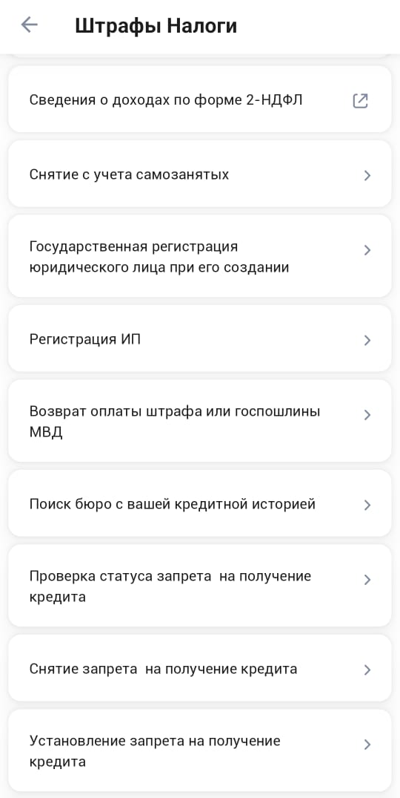
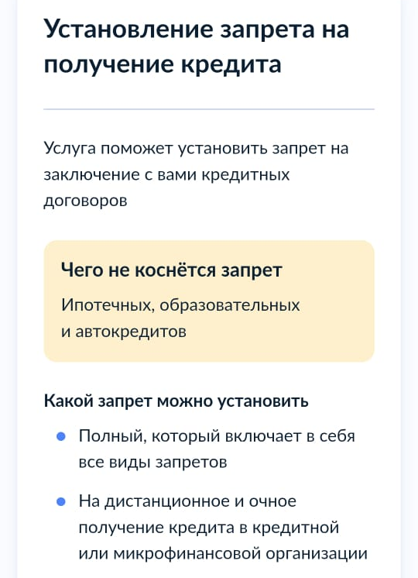
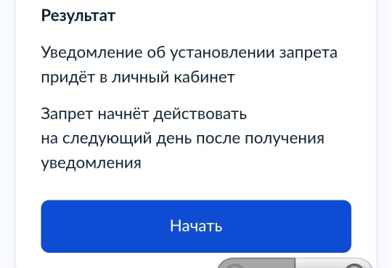
3.
В конце списка раздела «Штрафы и налоги», выбрать услугу: «Установление запрета на получение кредита »
1.
На главном экране выбрать раздел «УСЛУГИ»
2.
В разделе «УСЛУГИ» выбрать «Штрафы и налоги»
4.
В открывшемся окне нажимаем «НАЧАТЬ»
МВД по Республике Дагестан

Slide 11
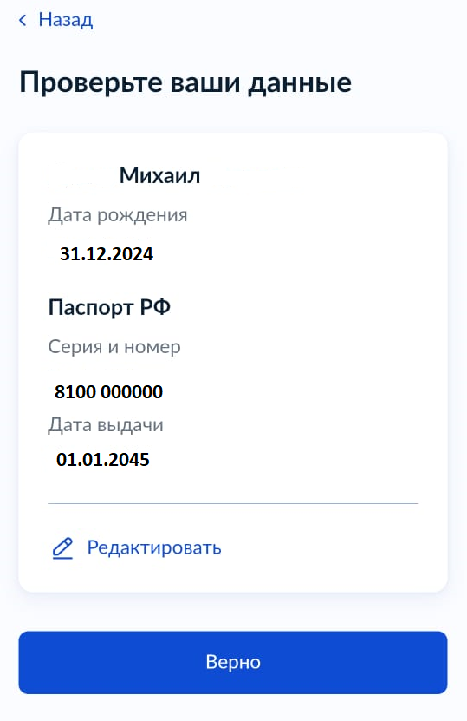
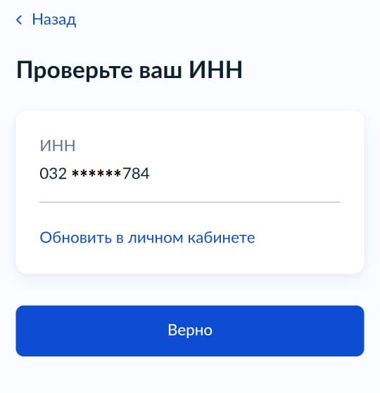
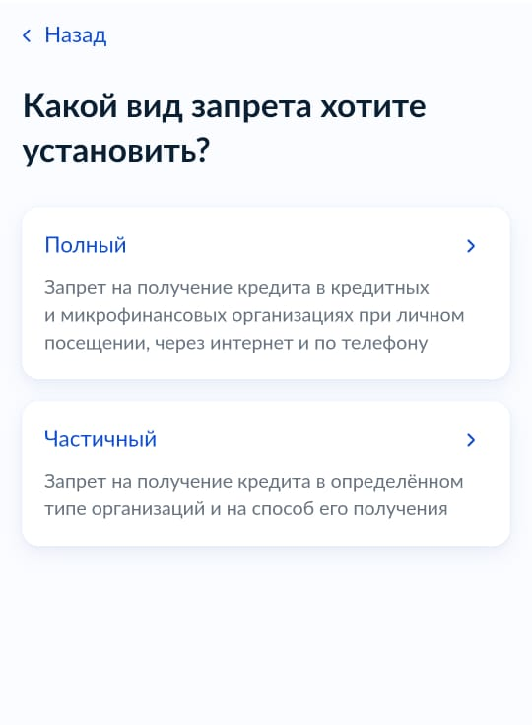
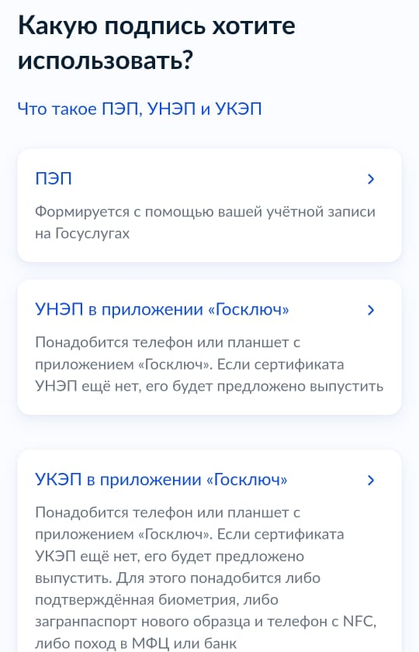
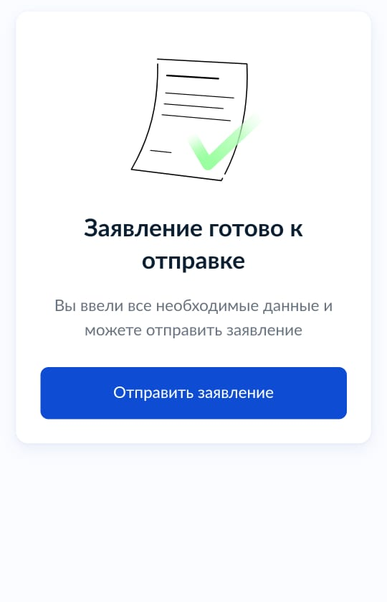
5.
Подтверждаем верность паспортных данных
6.
Подтверждаем верность ИНН
7.
РЕКОМЕНДУЕМ
Выбрать ПОЛНЫЙ вид запрета.
(Запрет на оформление кредитов при личном посещении и через интернет).
8.
На вопрос «Какую подпись хотите использовать?», выбрать: ПЭП (Простая электронная подпись формируемая с помощью учетной записи)
9.
Отправляем сформированное заявление
МВД по Республике Дагестан

Slide 12
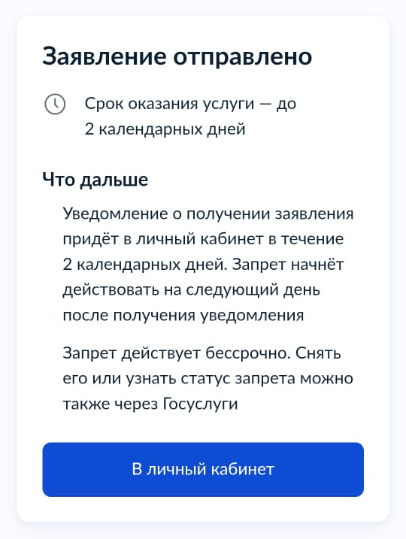
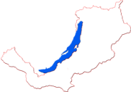
При правильном выполнении действий, заявление будет направлено и услуга будет оказана в течении 2 календарных дней.
Важно знать:
Запрет начинает действовать на следующий день после получения уведомления;
Запрет действует бессрочно;
Снятие запрета возможно через «Госуслуги». Услуга доступна в разделе «Штрафы и налоги».
МВД по Республике Дагестан

